Slide 1


Slide 2


Slide 3

ফ্লিপ-ফ্লপ (FLIP-FLOP)

Slide 4

রেজিস্টার (REgister)

Slide 5

রেজিস্টারের ব্যবহার

Slide 6

রেজিস্টারের প্রকারভেদ

Slide 7

রেজিস্টারের ‡Wটার স্থানান্তর

Slide 8

রেজিস্টারের গঠন

Slide 9

রেজিস্টারের গঠন

Slide 10

প্যারালাল লোড রেজিস্টার

Slide 11
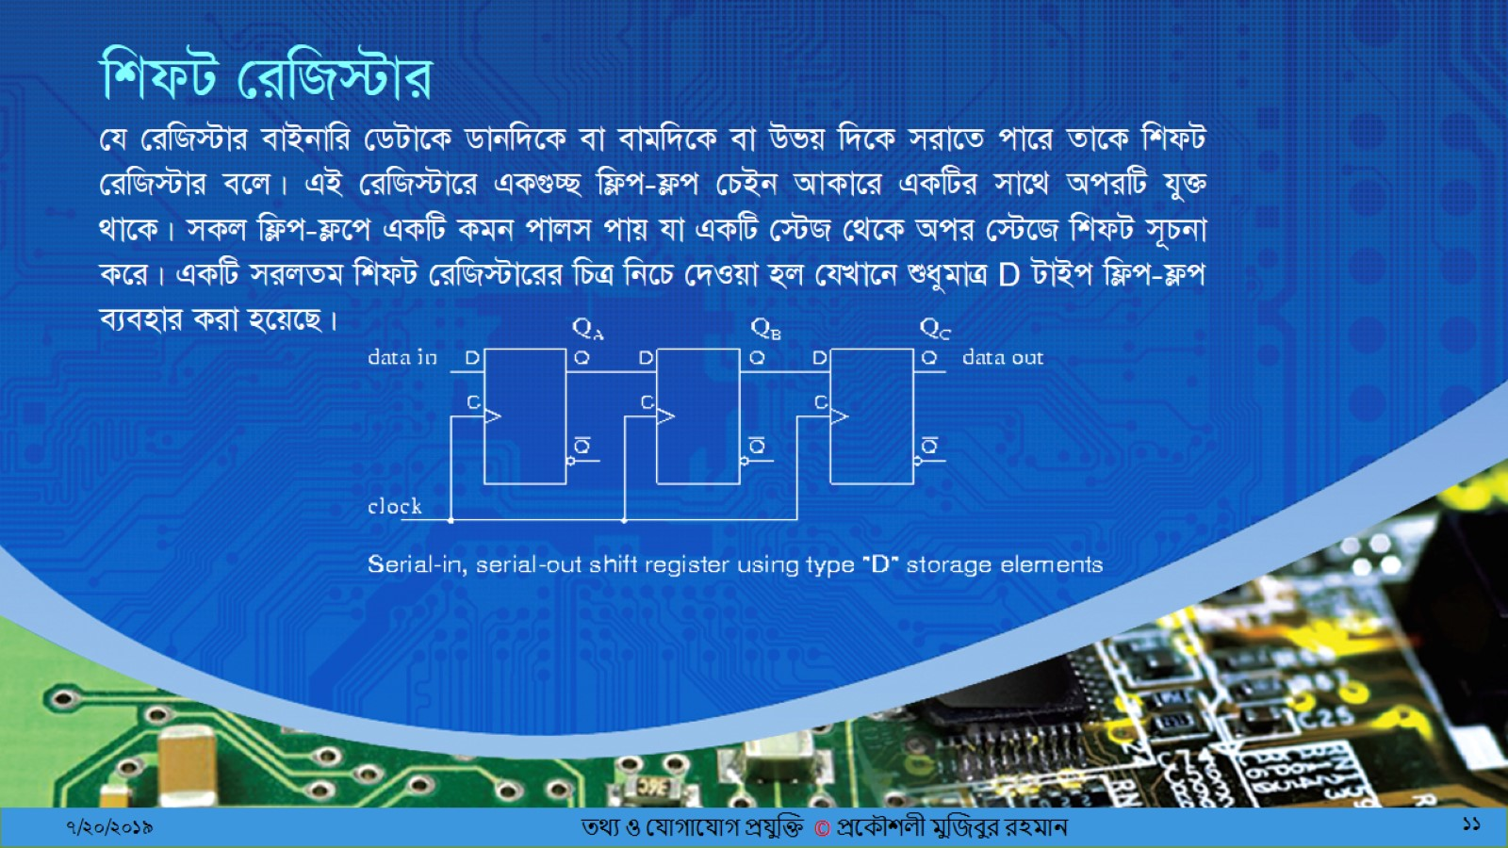
শিফট রেজিস্টার

Slide 12

কাউন্টার

Slide 13

কাউন্টারের মোড নাম্বার বা মডিউলাস

Slide 14

কাউন্টারের ব্যবহার

Slide 15
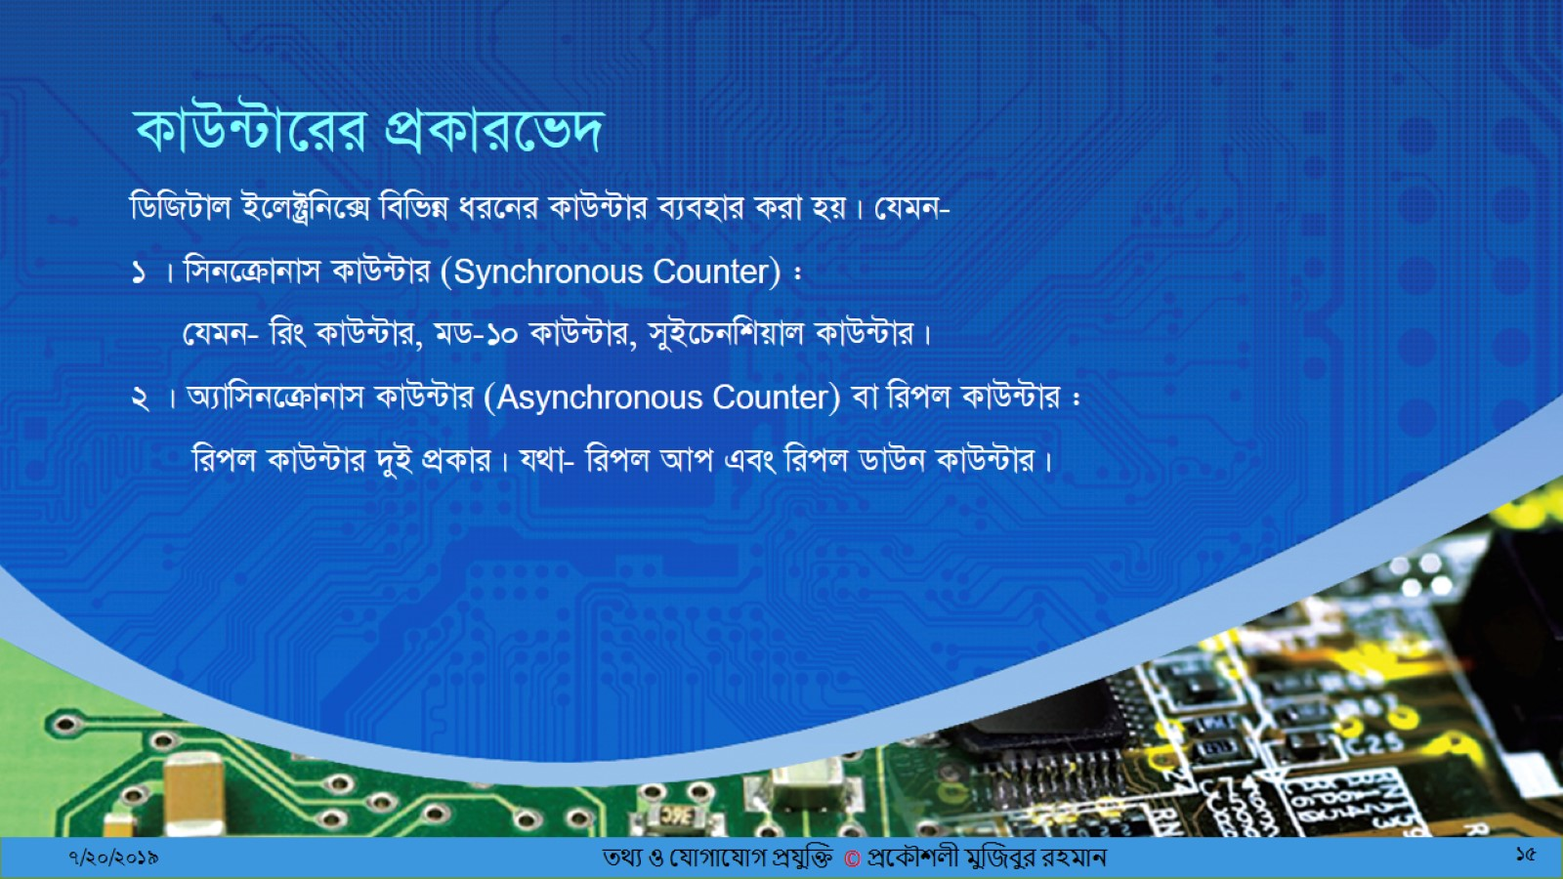
কাউন্টারের প্রকারভেদ

Slide 16
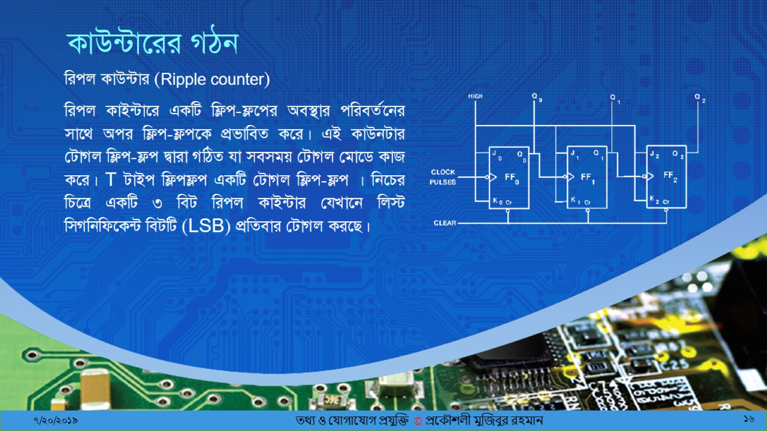
কাউন্টারের গঠন

Slide 17
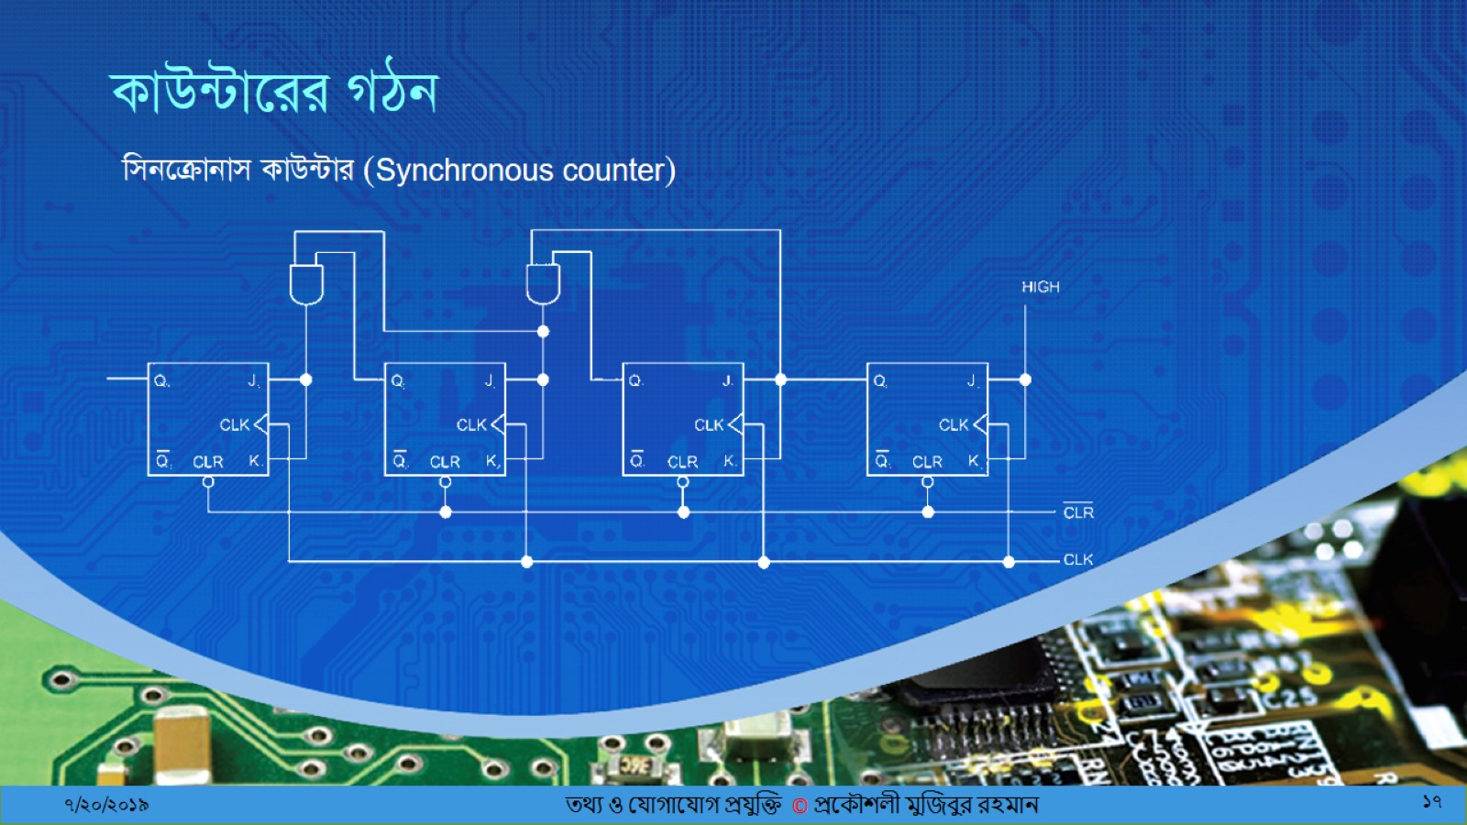
কাউন্টারের গঠন

Slide 18

প্রশ্নোত্তর পর্ব

Slide 19


